Slide 1
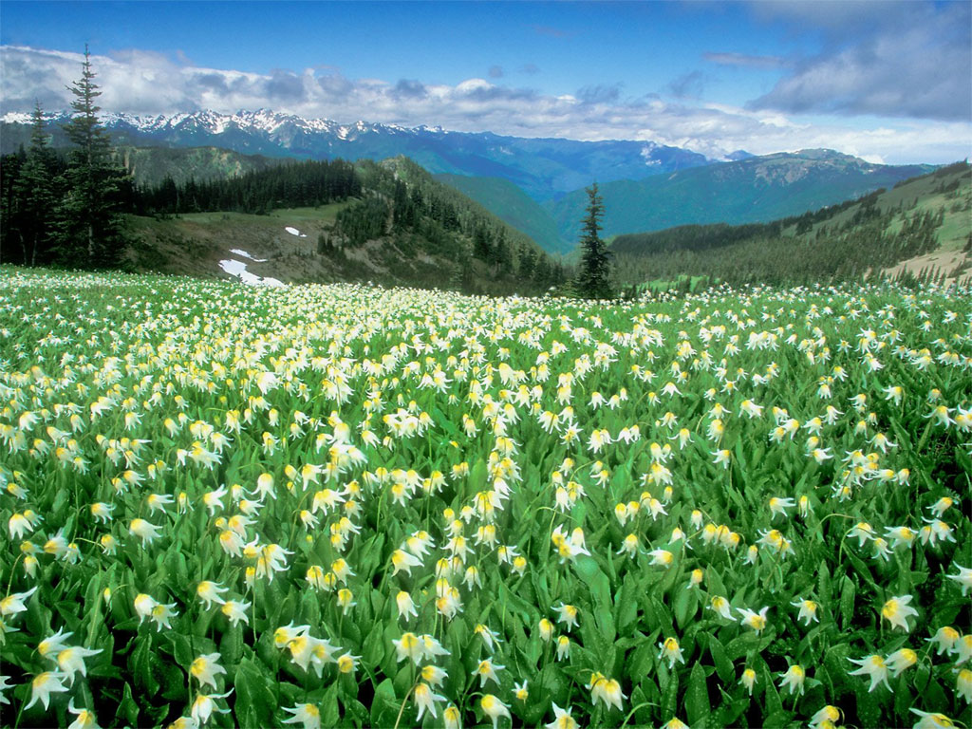
শুভেচ্ছা

Slide 2
পরিচিতি
শিক্ষক পরিচিতি
উত্তম কুমার বিশ্বাস
সহকারি শিক্ষক
দত্তগাতী বালিকা মাধ্যমিক বিদ্যালয়।
জামিরাহাট,অভয়নগর,যশোর।
মোবাইল নং ০১৭২৭০১২৪১৪
Email:uttam10121978@gmail.com
পাঠ পরিচিতি
শ্রেণীঃ7ম
বিষয়ঃবিজ্ঞান
অধ্যায়ঃ10ম
পাঠঃপ্রাকৃতিক পরিবেশ ও দূষণ
সময়ঃ৫০ মিঃ
তারিখঃ১১/৪/২০

Slide 3
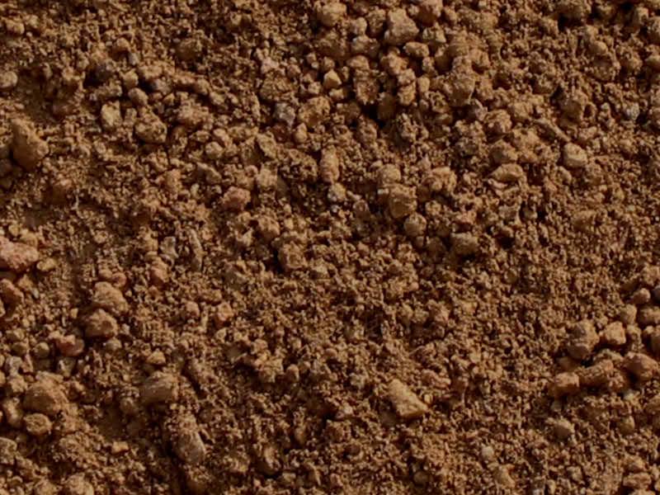
এগুলোকে কি বলে?
জ়ড়

Slide 4
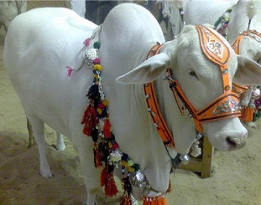
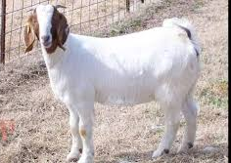
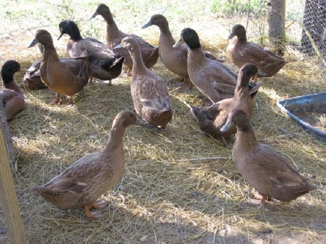
এগুলো কিসের উপাদান?
এগুলোকে কি বলে ?
পরিবেশের জড় ও জীবকে নিয়ে গড়ে উঠেছে কোন পরিবেশ?
পরিবেশের
জীব
প্রাকৃতিক পরিবেশ।

Slide 5
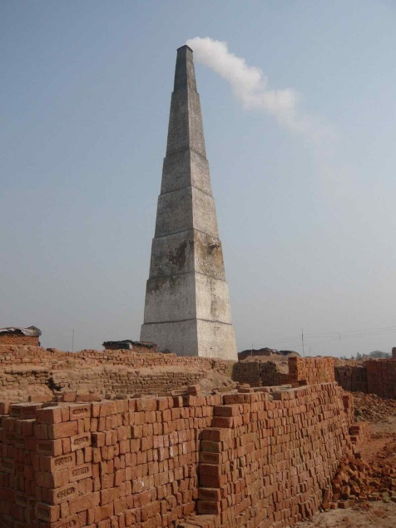
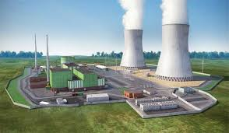
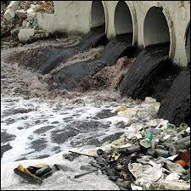
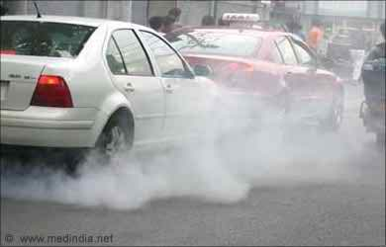
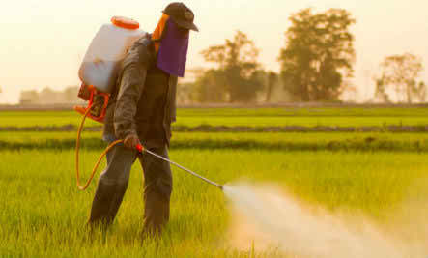
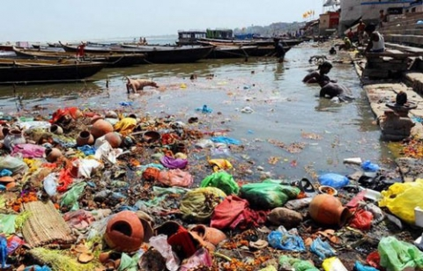
ইটের ভাটার ধোয়া
তাপবিদ্যুৎ কেন্দ্রের চিমনি
কারখানার বর্জ্য
যানবাহনের ধোয়া
জমিতে ব্যবহৃত কীটনাশক
বিভিন্ন আবর্জনা

Slide 6
এগুলো আমাদের পরিবেশকে
কি করে?
দূষিত করে।
যা আমাদের পরিবেশকে দূষিত
করে তাকে কি বলে?
দুষক বলে
প্রাকৃতিক পরিবেশ ও দূষণ

Slide 7
শিখন ফল
এই পাঠ শেষে শির্থীরা-
পরিবেশ দূষণ কি তা বলতে পারবে।
মাটি দূষণের কারণ ব্যাখ্যা করতে পারবে।
মাটি দূষণ রোধের উপায় বর্ণণা করতে পারবে।

Slide 8
পরিবেশ দূষণ কি?
মানুষ তার প্রয়োজন মেটানোর জন্য প্রাকৃতিক পরিবেশকে বিভিন্ন ভাবে ব্যবহার করে, এতে অনেক সময় পরিবেশের ভারসাম্য নষ্ট হয় ফলে মানুষ,উদ্ভিদসহ প্রাণির জীবণ ক্ষতিগ্রস্থ হয় এ রকম অবস্থাকে বলে পরিবশ দূষণ।

Slide 9
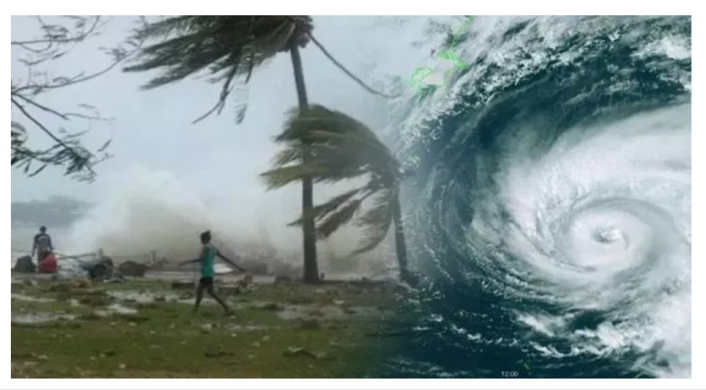
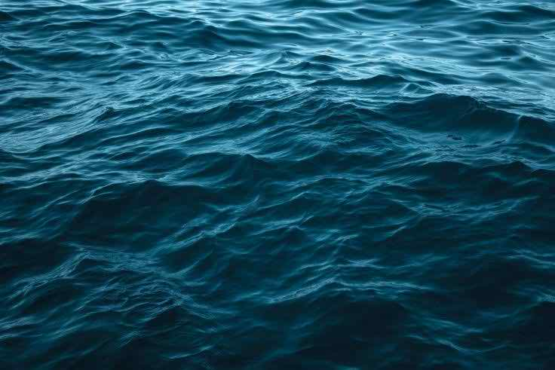
পরিবেশের প্রধান উপাদান কয়টি?কি কি?
বায়ু
মাটি
পানি
বায়ু

Slide 10
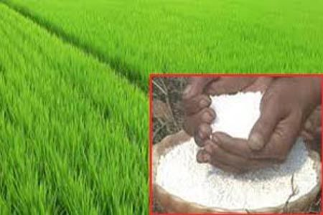
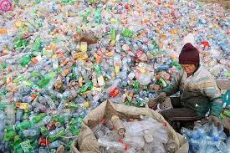
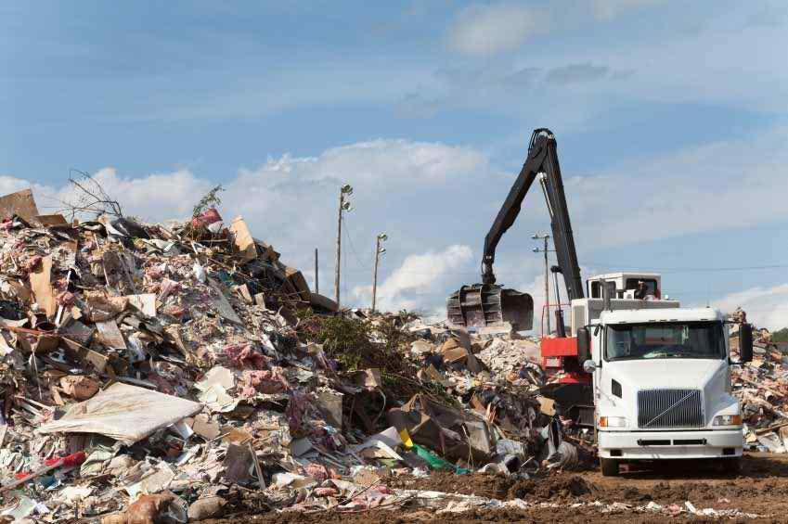
এগুলো পরিবেশের কোনটির উপাদান দুষণ?

Slide 11
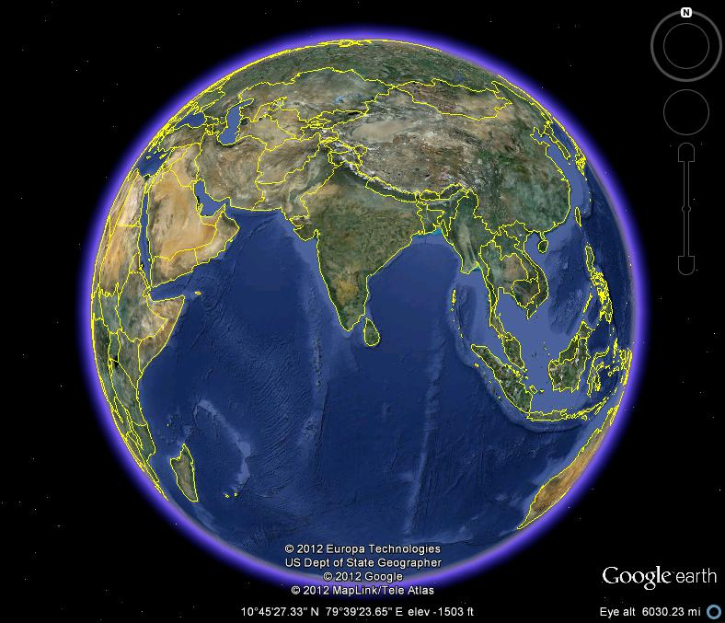
মাটির উপাদান দূষণ

Slide 12
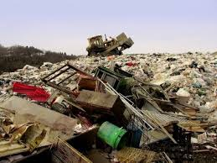
প্রাকৃতিক বিপর্যয়ের কারণে বিভিন্ন অপচণশীল পদার্থ এবং রাসায়নিক উপাদান মাটিতে মিশে মাটিকে দূষিত করে।

Slide 13
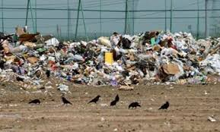
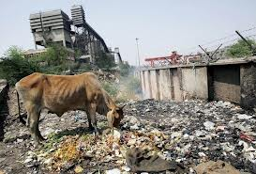
কাঁচ, প্লাস্টিক,পলিথিন প্রভৃতি পচে যায় না বলে এগুলো মাটির সাথে মিশে যায় না। ফলে এই উপাদানগুলো উদ্ভিদের স্বাভাবিক বৃদ্ধিতে প্রতিবন্ধকতা সৃষ্টি করে যা মাটি দূষণের কারণ।

Slide 14
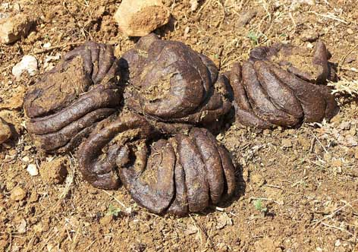
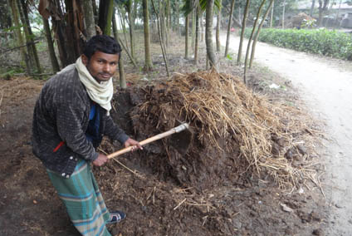
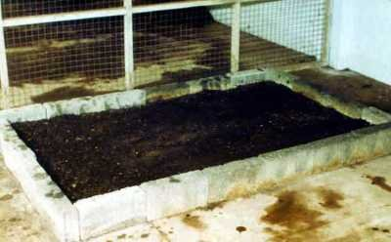
কৃত্রিম উৎস
গোবর
খড়কুটা ও আগাছা পঁচা
জৈব সার
কম্পোষ্ট

Slide 15
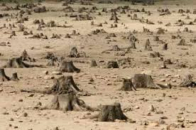
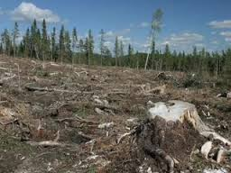
গাছপালা ও বন জঙ্গল নির্বিচারে কেটে ফেলার ফলে মাটি সহজেই স্থানান্তরিত হচ্ছে । ফলে মাটির উপরি তলের উর্বরতা কমে যাচ্ছে। যা মাটি দূষণের আর একটি কারণ।

Slide 16
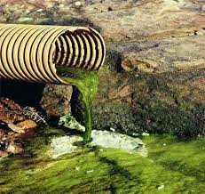
কলকারখানার দূষিত রাসায়নিক বর্জ্য মাটিতে মিশে মাটি দূষিত করছে।

Slide 17
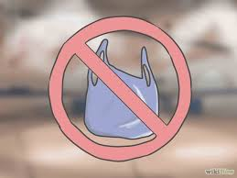
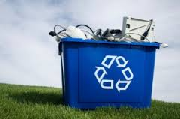
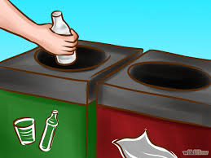
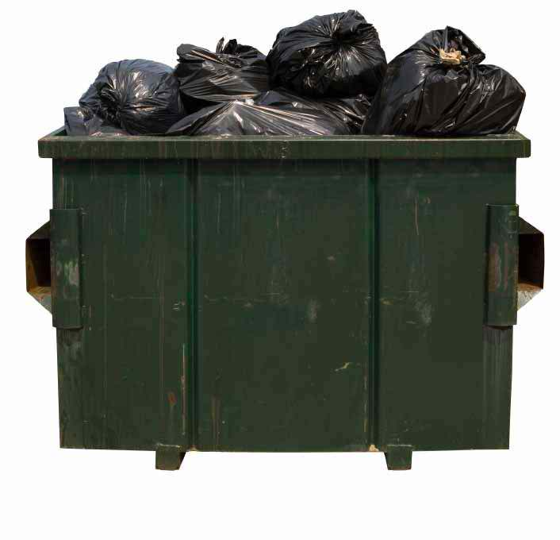
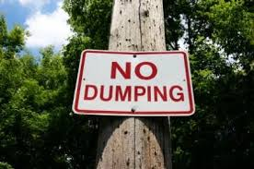
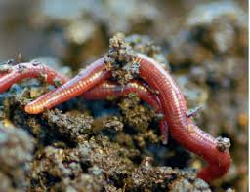
মাটি দূষণ রোধে করনীয় সমূহ
প্লাস্টিক পণ্যের যথাযথ ব্যবহার এবং প্রাকৃতিক পরিবেশ রক্ষায় জনগণকে সচেতন করতে হবে এবং সঠিক ভাবে রাসায়নিক দ্রব্য সংরক্ষণ করতে হবে।

Slide 18
দলীয় কাজঃ
বায়ু দূষণের ফলাফল ব্যাখ্যা কর

Slide 19
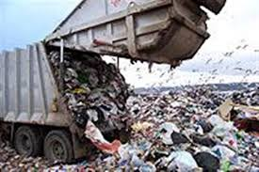
মাটি দূষণের কারণ ও উৎস সমূহ
বিভিন্ন আর্বজনা মাটিতে মিশে মাটিতে নাইট্রোজেনের চলাচল বাধাগ্রস্থ করে ফলে মাটি অনুর্বর হয়ে পড়ে।

Slide 20
মূল্যায়ন
১। পরিবেশের উপাদান গুলি কি কি?
২। কয়েকটি পরিবেশ দূষকের নাম লিখ।

Slide 21
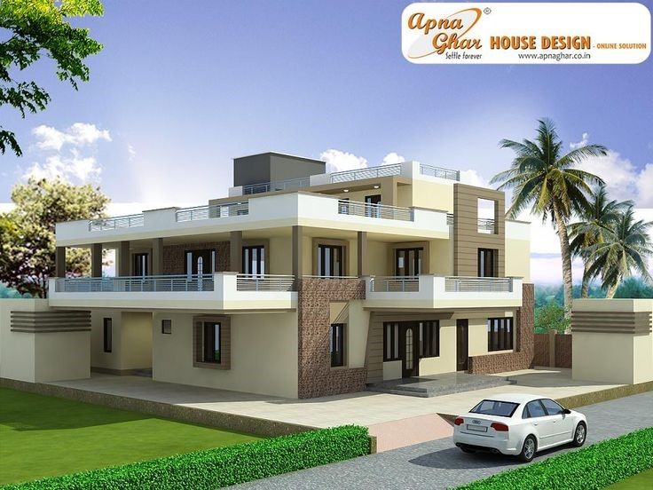
বাড়ির কাজ
পরিবেশের উপাদান সমুহ দূষণের কারণ কী?ব্যাখ্যা কর।

Slide 22
স্বাগতম

